Slide 1



INICIO DE GRABACIÓN

Slide 2

INDICE
1
INCORPORACION DE PERSONAL
2
CONCEPTOS
3
EJEMPLOS APLICADOS
4
CONCLUSIONES

Slide 3


Definiciones básicas.
Reconocimiento de los aspectos del capital humano.
Acercamiento al capital intelectual
Estructura del modelo de gestión por competencias
INCORPORACION DE PERSONAL

Slide 4



CONTENIDO GENERAL DEL CURSO
SEMANA | CONTENIDO
SEMANA 1
SEMANA 1 | INDUCCION
SEMANA 2 | CAPITAL HUMANO
SEMANA 3 | INCORPORACION DE PERSONAL
SEMANA 4 | PROCESO ORGANIZACIONAL
SEMANA 5 | MANUAL DE FUNCIONES Y GRONOGRAMA
SEMANA 6 | DESARRROLLAR LAS EMPLEADOS
SEMANA 7 | AUDITAR EMPLEADOS
SEMANA 8 | RECOMPENSAR EMPLEADOS
SEMANA 9 | RETENER EMPLEADOS
SEMANA 10 | SALUD OCUPACIONAL Y MENTAL DE LOS EMPLEADOS
SEMANA 11 | HABILIDADES Y CONCEPCIONES DEL HOMBRE
SEMANA 12 | LEGISLACION LABORAL EN GTH

Slide 5


SOCIALIZACIÓN
Es un proceso a través del cual el empleado empieza a comprender y aceptar los valores, normas y convicciones que se postulan en una organización.
Al ingresar a una empresa, un nuevo trabajador, experimenta:
Incertidumbre, por la situación nueva y el cambio.
Expectativas poco realistas de lo que la empresa es y de lo que se espera de él como trabajador.
Angustia por las sorpresas con que se enfrenta el trabajador en su encuentro inicial con la organización.
Temor por la posibilidad de no ser aceptado por los nuevos compañeros de trabajo.

Slide 6

SOCIALIZACIÓN
Para ayudar al nuevo empleado en su ingreso a una empresa, y acortar el tiempo de adaptación y aprendizaje de las nuevas funciones en esa organización, es conveniente llevar a cabo un programa que recibe el nombre de inducción, este proceso nos permite conseguir que los nuevos empleados tengan un buen comienzo en la organización y según estudios realizados un buen programa de inducción nos ayuda a retener y motivar a los empleados

Slide 7
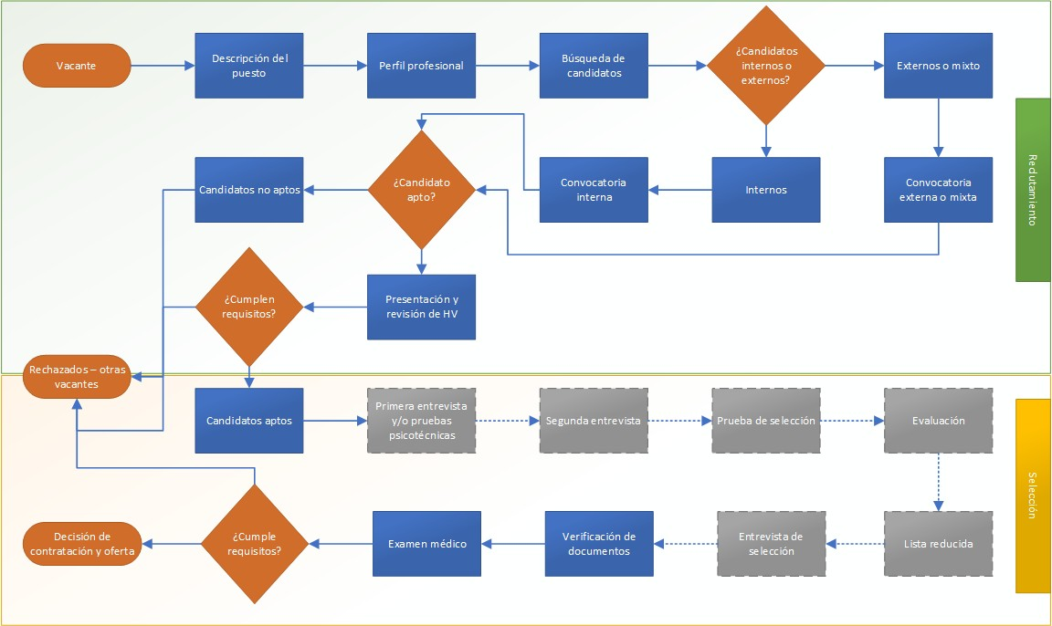
PROCESO DE RECLUTAMIENTO
Y SELECCIÓN

Slide 8


RECLUTAMIENTO DE COLABORADORES
Proceso por el cual se autoriza cubrir una vacante, y se forma una “reserva” de candidatos para el cargo.
Las actividades de reclutamiento deben ser congruentes en términos de los planes estratégicos de la empresa (proyecciones de personal, objetivos…).
Algunos métodos de reclutamiento son mejores que otros, dependiendo del tipo de puesto en cuestión y de los recursos disponibles.
El éxito del reclutamiento depende mucho de temas y políticas que no están relacionados con esa actividad. P. ej: políticas, incentivos, beneficios al colaborador, entre otros.
Considerar aspectos legales: Prestaciones sociales, prestación de servicios, contratación de extranjeros, otros…

Slide 9

FUENTES INTERNAS, EXTERNAS O MIXTAS
Reclutamiento interno:
Hecha con candidatos que pertenecen actualmente a la organización
Puede ser la mejor opción del empleador, pero depende de varios factores Puede requerir el uso de anuncios internos de puestos, registros del personal y bancos de datos de habilidades
Se debe publicar un aviso en los medios de comunicación de la organización (correo, murales, internet, entre otros), listando las características que se requieren para el cargo: habilidades, el supervisor, horario laboral, salario, entre otros.
Algunos contratos sindicales establecen que estas publicaciones garanticen que los miembros del sindicato sean los primeros en elegir las mejores vacantes.
Los anuncios internos de puestos también son útiles por lo que facilitan la transferencia y el ascenso de candidatos internos calificados
Escriba aquí
su texto

Slide 10
EL RECLUTAMIENTO INTERNO IMPLICA
Programas de desarrollo de personal
Transferencia
Ascenso
Transferencia con ascenso.
Planes de Carrera para el personal
Buen desempeño
Exige una intensa y continua coordinación e integración entre el departamento de T.T.H.H

Slide 11
RECLUTAMIENTO EXTERNO
Proceso por el cual se hace búsqueda de candidatos para los cargo que oferta la empresa, sin tener en cuenta los colaboradores que actualmente pertenecen a la organización
Se requiere el uso de varias técnicas o medios de comunicación (reclutamiento), para divulgar la existencia de la vacante. También pueden darse enfoques directo e indirecto para el
reclutamiento
Proceso por el cual se hace búsqueda de candidatos para los cargo que oferta la empresa, sin tener en cuenta los colaboradores que actualmente pertenecen a la organización

Slide 12

TÉCNICAS PARA EL RECLUTAMIENTO EXTERNO
Recomendación de candidatos por parte de los empleados de la empresa
Archivos de candidatos que se presentaron espontáneamente o en reclutamientos anteriores
Agencias de colocación o empleo
Conferencias y ferias de empleo en universidades y escuelas
Viajes de reclutamiento en otras localidades
Reclutamiento por internet

Slide 13
VENTAJAS Y DESVENTAJAS DEL RECLUTAMIENTO EXTERNO
Lleva “sangre” y experiencia fresca a la organización
Renueva y enriquece los recursos humanos de la organización
Aprovecha las inversiones en capacitación y desarrollo de personal de otras empresas o de los mismos candidatos
Ventajas del
reclutamiento externo
Desventajas
del
reclutamiento externo
de la empresa
Puede ser más tardado que el reclutamiento interno
Es más caro y exige inversiones y gastos inmediatos
En principio, es menos seguro que el reclutamiento interno
Puede provocar barreras internas
Suele afectar a la política salarial

Slide 14
RECLUTAMIENTO MIXTO
Reclutamiento
externo seguido de reclutamiento
interno
Reclutamiento​
interno seguido
de reclutamiento
externo
Reclutamientos
externo e interno
simultáneos
Se da en el Caso en el que el primero no de los resultados esperados​
La empresa se interesa más en la entrada de talento humano que en su transformación​
Se echa mano de personal interno, sin considerar inicialmente las aptitudes requeridas​
La empresa da prioridad a sus empleados en la disputa de las oportunidades existentes.​
Si no encuentra candidatos internos adecuados, opta por el reclutamiento externo.​
la empresa le preocupa llenar La vacante ya sea por medio de input (entradas) o mediantetransformaciones de recursos humanos.​
la empresa se asegura de no descapitalizar sus recursos humanos al tiempo que crea condiciones de competencia profesional saludable.​

Slide 15

PRINCIPIO DE PETER
"Los mejores trabajadores no siempre son los mejores gerentes".
"En una jerarquía, todo empleado tiende a ascender hasta su nivel de incompetencia".
Laurence J. Peter 1960
"Eso se debe a que un trabajo gerencial a menudo requiere diferentes habilidades para tener éxito, a diferencia del puesto de empleado" Keely Shue

Slide 16


SELECCIÓN DE PERSONAL
El es proceso por el cual se elige, entre un grupo de candidatos a un cargo provenientes del proceso de reclutamiento, a aquel con las aptitudes, actitudes, habilidades, destrezas, y competencias necesarias para
desempeñar el cargo que tiene la vacante vigente, con el fin de “mantener o aumentar la eficiencia y el desempeño del personal, así como la eficacia de la organización.”
Es importante seleccionar los mejores candidatos, por varias razones:
Los empleados que tienen las habilidades y los atributos adecuados
realizarán un mejor trabajo para usted y la empresa
Evitar la selección de colaboradores con tendencia a estafar o robar a la organización, así como al ausentismo, vandalismo, consumo de sustancias ilícitas, u otros comportamientos inadecuados
Es costoso reclutar, seleccionar y contratar personal
Relajado
Colorido

Slide 17

TÉCNICAS DE SELECCIÓN DE PERSONAL
Pruebas de conocimientos o habilidades​
Generales​
De cultura general​
Idiomas​
Específicas​
De cultura profesional​
De conocimientos técnicos​
​
Técnicas de​ simulación​
Psicodrama​
Dramatización (Role - playing)​
Exámenes de​
personalidad​
Expresivos​
PMK​
Proyectivos​
De árbol​
Rorschach​
TAT​
Szondi​
Inventarios​
De motivación​
Entrevistas de​
selección​
Dirigidas (Con orientación determinada)​
No dirigidas (Sin orientación, o libre)​
​
Exámenes​
psicométricos​
De aptitudes​
Generales​
Específicos​
​

Slide 18

ENTREVISTA DE SELECCIÓN
Conversación que se sostiene con el (los) candidato(s) a un puesto, para indagar acerca de sus habilidades, capacidades, destrezas y/o competencias, además de​
sus cualidades personales, humanas y otras necesarias para ocupar un cargo en la empresa
Es la técnica que
mayor influencia tiene en la decisión
final respecto del candidato.
Tiene múltiples aplicaciones: Como filtro inicial, en la selección de personal, en la asesoría y orientación profesional, en la evaluación del desempeño, en la separación, etcétera. (Habilidad)
Competencias laborales básicas
Es la técnica que mayor influencia tiene en la decisión
final respecto del candidato.

Slide 19
ASPECTOS A OBSERVAR DURANTE LA ENTREVISTA
Examinar sus prejuicios personales y eliminarlos
Motivar al entrevistado para que pregunte acerca de la organización o del empleo
Evitar preguntas capciosas
Escuchar con atención al entrevistado y mostrar interés
. Evitar emitir opiniones personales
Formular preguntas que proporcionen respuestas narrativas

Slide 20


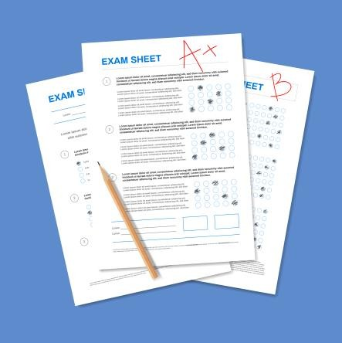
PRUEBAS O EXÁMENES DE CONOCIMIENTOS O HABILIDADES
Instrumentos objetivos para evaluar los conocimientos y habilidades adquiridos a través del estudio, la práctica o el ejercicio.
Buscan medir el grado de conocimiento profesional o técnico que exige el puesto o el grado de capacidad o habilidad para ciertas tareas
Chiavenato, Idalberto. (2011). Administración de recursos humanos (9.a ed.). McGraw-
Hill/Interamericana Editores, S.A. de C.V.

Slide 21
PRUEBAS O EXÁMENES DE CONOCIMIENTOS O HABILIDADES
Clasificación de las pruebas de acuerdo con el método
Pruebas orales
Pruebas escritas
Pruebas de realización
Clasificación de pruebas de acuerdo
con el área de conocimientos
Pruebas o conocimientos generales
Pruebas específicas
Clasificación de pruebas de acuerdo con
su forma
Pruebas tradicionales (De tipo expositivo o de disertación).
Pruebas objetivas (Exámenes, de aplicación y fácil corrección).
Opciones simples (V/F; Sí, No, entre otros).
Llenar espacios en blanco
Opción múltiple
Relacionar columnas
Pruebas mixtas

Slide 22
TEST DE PERSONALIDAD
Sirven para analizar los distintos rasgos de la personalidad, sean determinados por el carácter (adquiridos o fenotípicos) o por el temperamento (innatos o genotípicos).
Un rasgo de personalidad es una característica señalada del individuo capaz de distinguirlo de los demás.
Existen test de rasgos de personalidad generales y específicos. La aplicación e interpretación requieren la participación de un psicólogo
Chiavenato, Idalberto. (2011). Administración de recursos humanos (9.a ed.). McGraw- Hill/Interamericana Editores, S.A. d

Slide 23
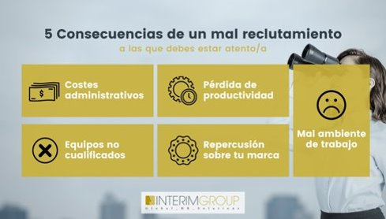
UN MAL RECLUTAMIENTO

Slide 24

CONCLUSIONES
Un buen proceso de reclutamiento y selección dara como resultado personas más comprometidas con la organización y menor rotación.
Cada empresa decide las técnicas de selección que se adapten mejor a su tamaño y necesidad
Antes de promover a una persona a un cargo de mayor responsabiliad debemos revisar que posea las habilidades requeridas en ese nuevo cargo

Slide 25

FIN DE GRABACIÓN

